Slide 1
Universitatea Alexandru Ioan Cuza Iași
Facultatea de Informatică
Lucrare de licență
Protocoale de Signcriptare
Andrișan Dănuț-Petrică
Coordonator științific:
Lect. Dr. Sorin Iftene

Slide 2
Cuprins
Signcriptarea
Proprietăți
Model formal
Protocol inițial
Variații ale signcriptării
Signcriptarea partajată
Signcriptarea proxy
Signcriptarea offline/online
Signcriptarea inel
Licitație privată fără terță parte
Faza inițială
Faza de licitație
Faza de deschidere
Faza de confirmare
Faza de confirmare a pierzătorilor
Aplicație
Concluzii

Slide 3
Signcriptarea
Propusă în 1997 de Yuliang Zheng.
Signcriptarea este primitiva criptografică care reuşeste să îndeplinească simultan funcţiile de semnătură digitală şi criptare însă într-un mod mult mai eficient decât combinarea clasică "semnează și apoi criptează„ a acestora.

Slide 4
Proprietăți
Securitate
Confidențialitate
Integritate
Non-repudierea
Cost(signcriptare) << Cost(semnare)+Cost(criptare)

Slide 5




Schema de signcriptare (definiție)
Generare Chei
Signcriptare
Designcriptare
Parametri de securitate
$$GEN\left(k\right) →(X_{U},Y_{U})$$
$X_{A}$, MESAJ, $Y_{B}$
$$SC\left(X_{A},MESAJ,Y_{B}\right)=C$$
MESAJ
$$X_{B},C,Y_{A}$$
$$DSC\left(X_{B},C,Y_{A}\right)$$
REJECT

Slide 6



Schema de signcriptare(Y. Zheng, 1997)
Parametri de securitate
$p$ un număr prim mare
$q$ factor prim
$g$ în intervalul [1,… $p$-1] de ordin $q$ mod $p$
h$ash$ funcție hash
$KH$ funcție hash cu cheie
$(E,D)$ criptosistem cu cheie privată
Chei Alice
$x_{a}$ cheia privată
$y_{a}$ = $g^{x_{a}} mod p$ cheia publică
Chei Bob
$x_{b}$ cheia privată
$y_{b}$ = $g^{x_{b}} mod p$ cheia publică

Slide 7




Schema de signcriptare(Y. Zheng, 1997)
Signcriptare
$$m ⇒(c,r,s)$$
Designcriptare
$$\left(c,r,s\right) ⇒ m$$
Generare $x$ din [1, ...,$q$ -1]
$k$ = hash($y_{b}^{x} mod p$)
Împărțire $k$ în $k_{1}$ și $k_{2}$
$c=E_{k_{1}}\left(m\right)$
r $=$ ${KH}_{k_{2}}(m)$
s = $x/{\left(r+x_{a}\right) mod q}$
Trimite criptotextul $\left(c,r,s\right)$ lui Bob
Recuperare $k$ din $r, s, g, p, y_{a,}$ $y_{b}$ și $x_{b}$ $k=hash({\left(y_{a}∙ g^{r}\right)}^{s ∙ x_{b}} mod p)$.
Împărțire $k$ în $k_{1} ș$i $k_{2}$
$m= D_{k_{1}}\left(c\right)$
$r^{′}= {KH}_{k_{2}}\left(m\right)$
Dacă $r=r^{′},$ acceptă mesajul $m$, altfel respinge mesajul.

Slide 8
Variații ale signcriptării
Signcriptarea partajată
Signcriptarea proxy
Signcriptarea online/offline
Signcriptarea inel

Slide 9
Licitație privată fără terță parte
Faza inițială
Cumpărătorul va publica informațiile relevante despre proiect către toți vânzătorii, care va conține cerințele și condițiile necesare. O parte din vânzători vor răspunde anunțului, iar cumpărătorul va selecta pe cei care satisfac cel mai bine cerințelor și condiților sale.

Slide 10
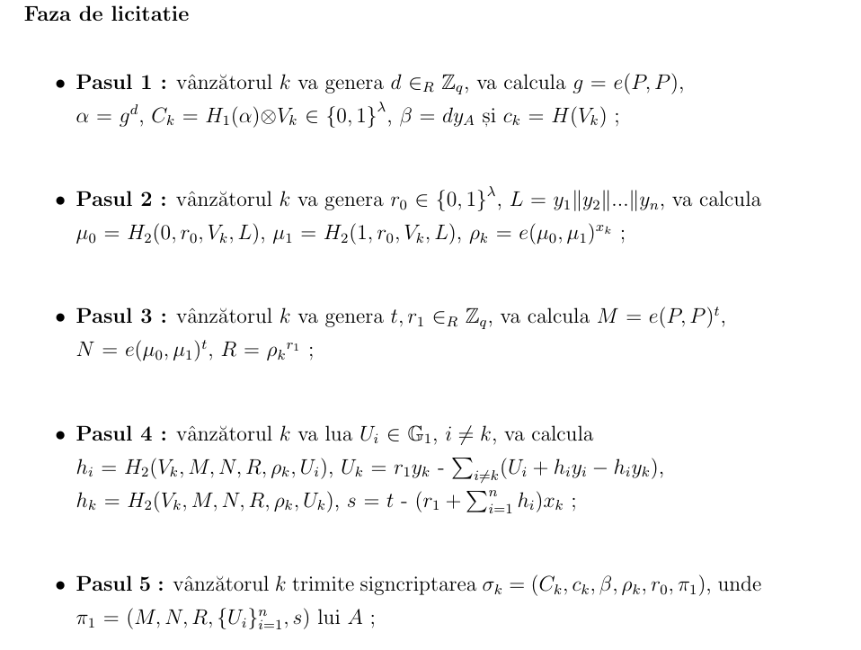
Licitație privată fără terță parte Faza de licitație

Slide 11
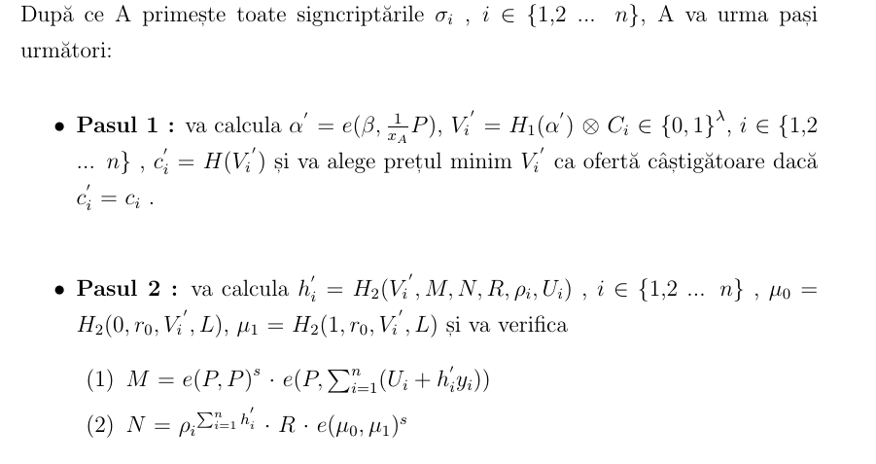
Licitație privată fără terță parte Faza de deschidere

Slide 12
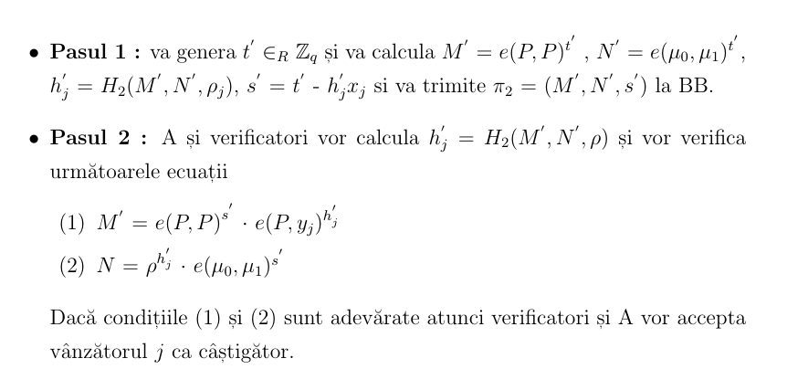
Licitație privată fără terță parte Faza de confirmare

Slide 13
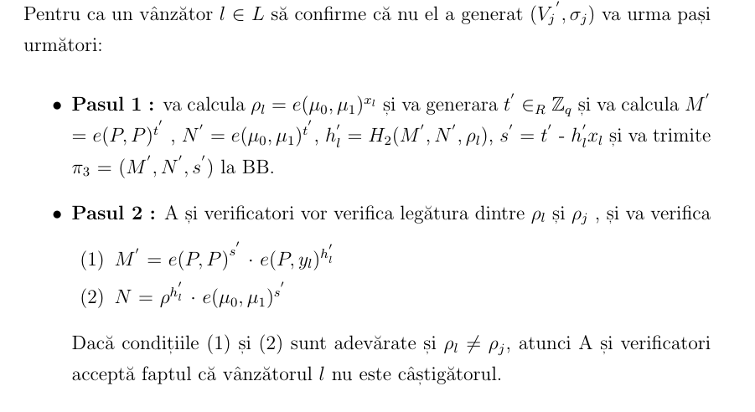
Licitație privată fără terță parte Faza de confirmare a pierzătorilor

Slide 14
Aplicație
Arhitectură
Tehnologii folosite
Demo

Slide 15
Concluzii
Signcriptarea reprezintă o soluție pentru aplicațiile moderne, acestea putând profita din plin de proprietățile acesteia.

